Slide 1
PolicyRec
WEB SERVICE
POLICY
+
RECOMMENDATION
어떤 정책을 찾고 계신가요?
PolicyRec
서울 청년 창업 지원
서울특별시 · 창업 · 모집중
내 조건에 맞는 정책 탐색의 시작점
정책명을 몰라도 내 상황에서 탐색을 시작하는 정책 추천 웹서비스.
전세피해 청년 지원
주거 · 피해 지원 · 마감일 확인
TEAM ROLES
소상공인 자금지원
API 수집 · 데이터 정제 · Supabase 적재 · Next.js 웹 구현 · 테스트
기업마당 · 금융 · 전국
희민
Lead · Web · QA
보미
DB · QA
창엽
Data
Next.js · E2E
Supabase 적재 · QA
수집·정제 · CSV
오늘의 발표자
TODAY'S FLOW
TODAY'S FLOW
오늘의 발표 흐름
오늘의 발표 흐름
1
비로그인 탐색
→
2
→
로그인 후 스크랩 / 추천
3
데이터 · 구조
PolicyRec · Policy + Recommendation
01 / 23
Notes:
안녕하세요, 팀 PolicyRec입니다.
PolicyRec은 Policy와 Recommendation을 조합한 이름이고, 사용자가 자기 상황에 맞는 정책 탐색을 쉽게 할 수 있도록 만든 웹 서비스입니다.
팀은 공식 API 수집·정제, Supabase 적재, Next.js 웹 구현·테스트를 나눠 진행했습니다.
오늘은 먼저 비로그인 상태의 검색·챗봇 흐름, 이어서 로그인 후 스크랩·마이페이지·AI 추천 흐름, 마지막으로 서비스 뒤의 데이터와 구조를 순서대로 보여드리겠습니다.

Slide 2
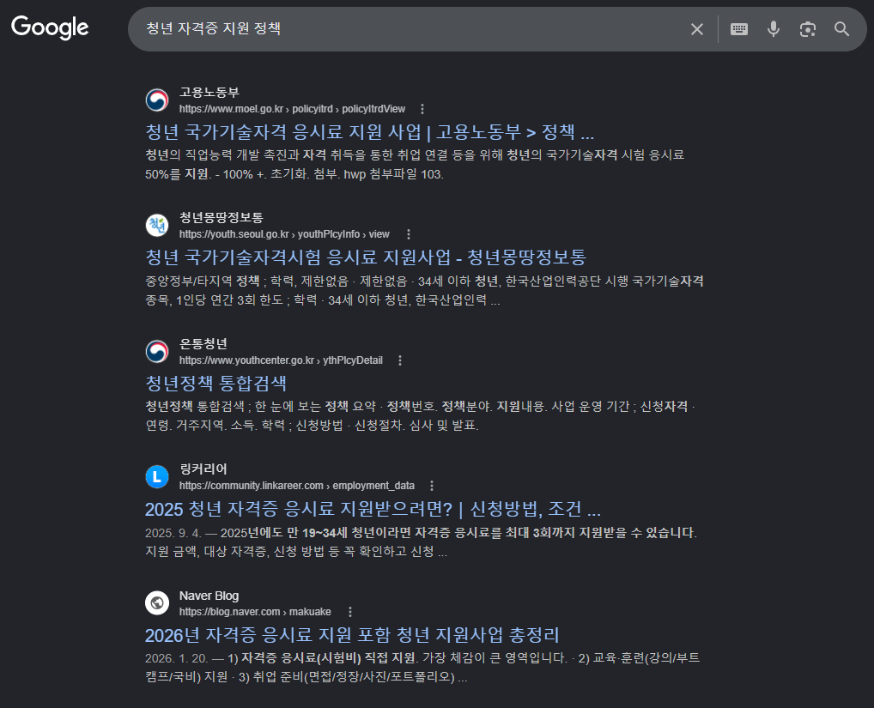
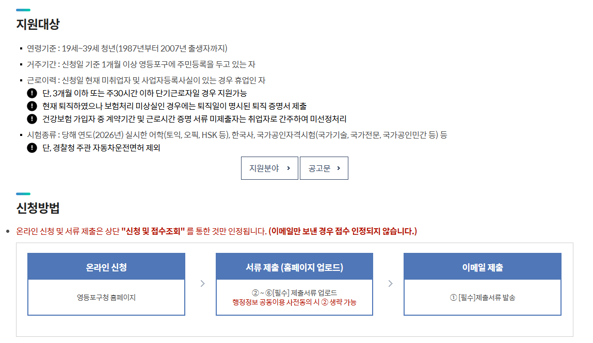
CH.01 · 문제 정의
정책은 많은데, 사용자는 어디서부터 찾을지 모른다
공고는 흩어져 있고 조건 비교는 사용자의 몫입니다.
여러 사이트를 오감
여러 사이트를 오감
세부 조건 직접 비교
여러 사이트를 오감
세부 조건 직접 비교
공고가 기관별로 흩어짐
제목만 봐선 충분하지 않음
공고가 기관별로 흩어짐
제목만 봐선 충분하지 않음
각 정부부처, 지자체 등
공식 사이트를 오가며 확인해야 합니다.
지역 · 나이 · 분야 · 신청 기간 · 지원 대상을
사용자가 직접 확인해야 합니다.
각 정부부처, 지자체 등
공식 사이트를 오가며 확인해야 합니다.
지역 · 나이 · 분야 · 신청 기간 · 지원 대상을
사용자가 직접 확인해야 합니다.
흩어진 정책 정보를 한 곳에 모으고, 사용자 상황에 맞는 공고를 쉽게 찾을 수 있는 서비스를 목표로 했습니다.
PolicyRec · 문제 정의
02 / 23
Notes:
정책 지원사업은 많지만, 사용자가 자기 상황에 맞는 정책을 찾으려면 여러 사이트를 오가며 확인해야 합니다.
사이트를 찾았다고 해도 제목만으로는 충분하지 않고, 지역·나이·분야·신청 기간·지원 대상 같은 세부 조건을 직접 비교해야 해서 처음 찾는 사용자에게는 시작점부터 어렵습니다.
이 지점이 PolicyRec이 필요하다고 본 문제 의식입니다.

Slide 3
CH.02 · 서비스 목표
흩어진 정책을 한곳에서, 사용자 상황에 맞게
여러 사이트의 정책을 한곳에 모으고 검색·추천으로 사용자 상황에 맞게 보여줍니다.
한곳에서 통합
사용자 상황 기반
USER QUERY
경기도 청년 일자리
온통청년 · 기업마당 · K-Startup
검색 · 추천으로 자연스럽게
청년 개인,
기업과 소상공인,
창업 지원을 대표할 수 있는
공식 API 3개 우선 선정
키워드 / 문장 / 조건 / 챗봇 /
프로필 기반 추천까지 연결
검색어, 필터가 곧 사용자의 현재 상황
지역: 경기
대상: 청년
분야: 일자리
사용 흐름
검색
→
조건으로 좁히기
→
저장
→
추천
PolicyRec · 서비스 목표
03 / 23
Notes:
저희가 만든 건 공고를 많이 보여주는 서비스가 아니라, 사용자가 복잡한 정책 정보를 더 쉽게 탐색할 수 있도록 돕는 서비스입니다.
여러 사이트에 흩어진 정책 정보를 한곳에 모으고, 검색과 추천으로 사용자 상황에 맞게 보여주는 것이 목표였습니다.
데이터는 온통청년·기업마당·K-Startup 3개 공식 API를 사용했습니다. 모든 정책 사이트를 한 번에 통합하기보다, 청년 개인·기업/소상공인·창업 지원을 대표할 수 있는 공식 API 3개를 우선 선정했습니다.

Slide 4
CH.02 · 핵심 사용 흐름
다섯 가지 기능으로 탐색을 이어간다
3개 공식 API 데이터 위에 다섯 가지 기능 흐름을 올렸습니다.
1
2
3
4
5
통합검색
조건검색
챗봇
스크랩
AI 추천
키워드 / 문장으로 찾기
지역 · 분야 · 나이로 좁힘
질문으로 관련 공고 설명
관심 공고 저장 (로그인)
프로필 · 관심 이력 기반
각 핵심 기능은 시연을 하면서 자세히 설명드리겠습니다.
PolicyRec · 핵심 사용 흐름
04 / 23
Notes:
웹은 다섯 가지 흐름으로 구성했습니다.
첫째 통합검색, 둘째 챗봇, 셋째 조건검색, 넷째 스크랩, 다섯째 추천입니다.
챗봇은 현재 질문으로 관련 공고를 검색한 뒤, 검색 결과를 바탕으로 Gemini가 답변을 생성하는 방식이라는 점만 기억해 주세요. 이후 시연에서 더 자세히 보여드립니다.

Slide 5
CH.03 · 서비스 시연
실제 화면으로 보는 정책 탐색 과정
다음 슬라이드부터는 실제 웹 화면으로 이동합니다.
LIVE DEMO
로그인 없이 검색 흐름부터,
이후 로그인 후 스크랩 · 추천까지
비로그인 흐름
LOGIN · 로그인 후 흐름
통합검색
검색 결과 카드
문장형 검색
챗봇
조건검색
1
스크랩
1
2
3
4
5
마이페이지 정보설정
2
정렬은 각 검색 결과에서 적용
3
AI 추천공고
PolicyRec · 시연 안내
05 / 23
Notes:
이제 실제 화면으로 사용 흐름을 보여드립니다.
먼저 로그인하지 않아도 사용할 수 있는 통합검색·문장형 검색·챗봇·조건검색·정렬을 보여드리고, 이어서 로그인 후 스크랩·마이페이지·AI 추천 흐름을 이어가겠습니다.
시연이 어려우면 다음 슬라이드들의 캡처 영역이 백업 화면 역할을 합니다.

Slide 6
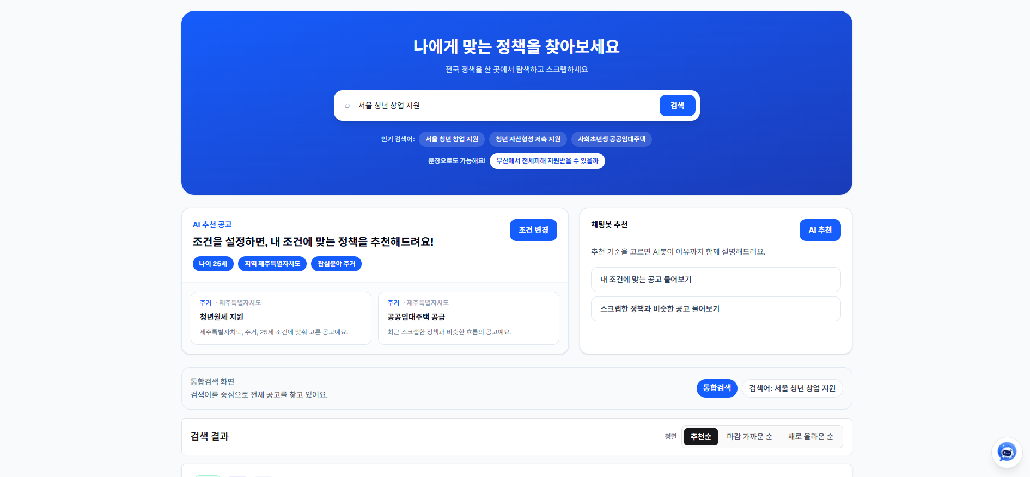
CH.04 · 서비스 시연
통합검색 — 인기검색어로 빠르게 시작
정책명을 정확히 몰라도 인기검색어로 탐색을 시작합니다.
policyrec.app · 통합검색
비로그인 흐름
STEP 01
보여줄 포인트
예시: 인기검색어 `청년 자산형성 저축 지원 ` 클릭
▶
검색어와 공고 내용의 의미 유사도로 관련 공고 표시
실제 시연 또는 캡처 영역
정렬: 추천순 · 마감순 · 신규순
통합검색 흐름의 실제 화면이 이 영역에 표시됩니다.
이 화면을 보여주는 이유
공고명을 몰라도 상황 키워드로 진입
PolicyRec · 통합검색
06 / 23
Notes:
먼저 통합검색입니다.
인기검색어 ‘경기도 청년 일자리’를 눌러보겠습니다. 특정 공고명이 아니라 지역·대상·분야 키워드가 담긴 검색어입니다.
검색 결과는 관련 공고가 카드 형태로 표시되고, 추천순·마감순·신규순으로 정렬할 수 있습니다.

Slide 7
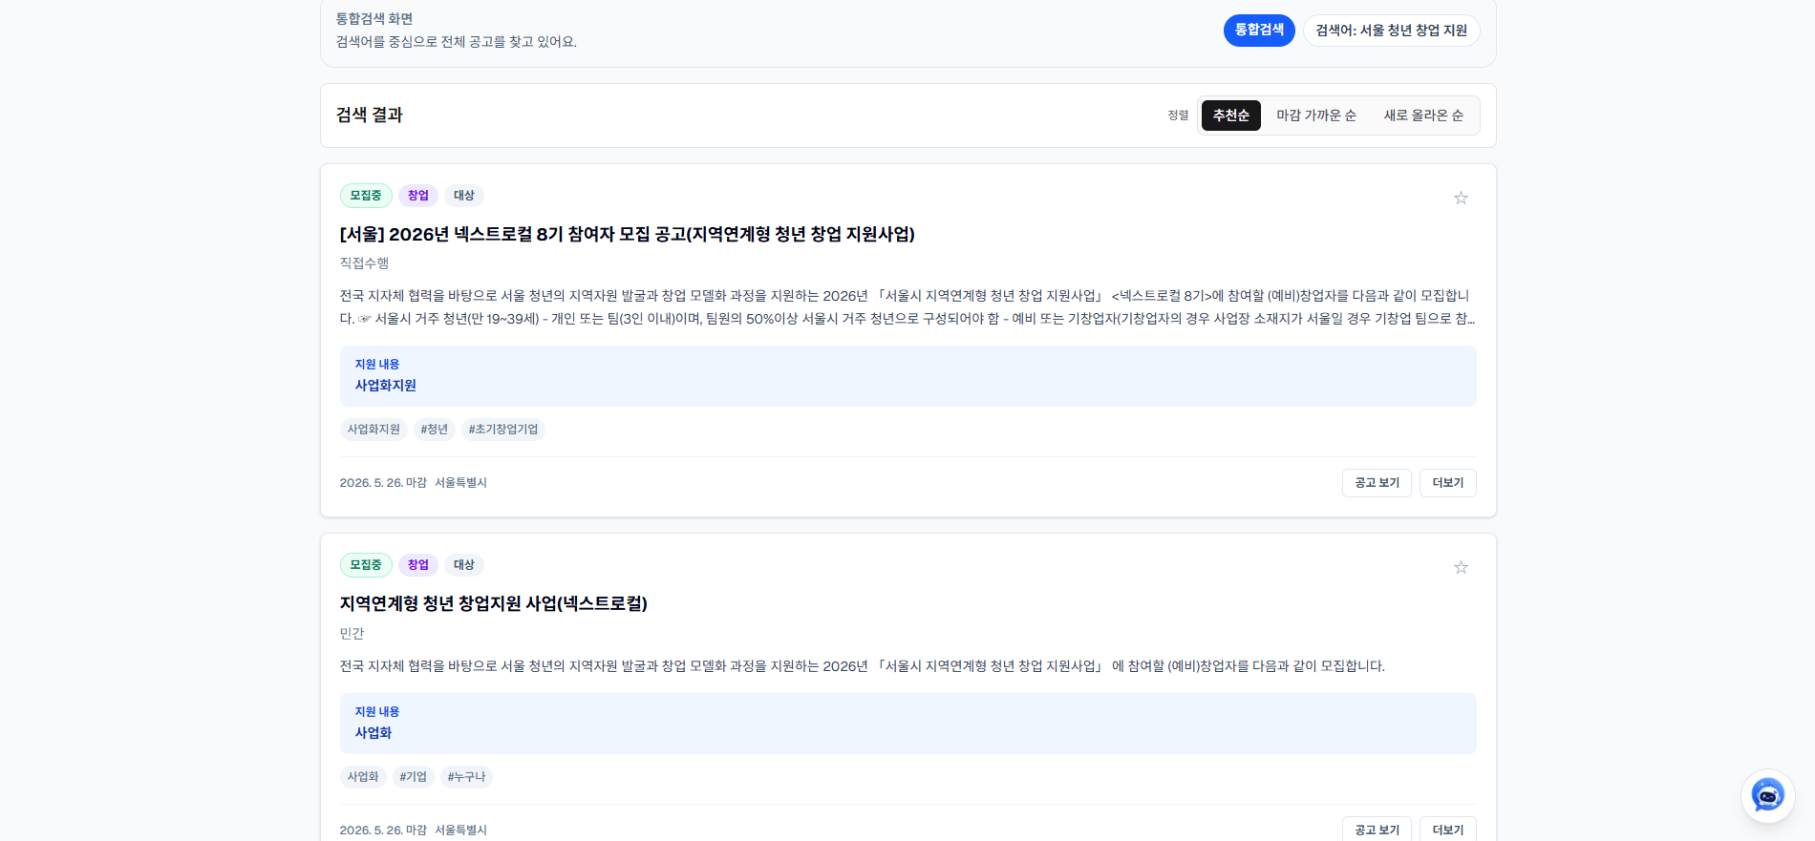
CH.04 · 서비스 시연
검색 결과 카드 — 핵심 정보부터 공식 원문까지
카드에서 핵심 정보를 먼저, 더보기로 상세, 제목을 누르면 공식 원문으로 이동합니다.
policyrec.app · 검색 결과
비로그인 흐름
STEP 02
보여줄 포인트
카드: 제목 · 기관 · 지역 · 분야 · 모집상태 · 마감일
▶
더보기: 요약 · 신청 방법 · 제출 서류 · 추가 조건
실제 시연 또는 캡처 영역
제목 클릭 → 각 API의 공식 상세 페이지
검색 결과 흐름의 실제 화면이 이 영역에 표시됩니다.
이 화면을 보여주는 이유
신청을 대체하지 않고, 발견과 안전한 원문 이동에 집중
PolicyRec · 검색 결과
07 / 23
Notes:
검색 결과 카드는 공고를 빠르게 비교할 수 있도록 구성했습니다.
카드는 제목·기관·지역·분야·모집상태·마감일을 먼저 보여주고, 더보기를 누르면 요약·신청 방법 같은 추가 정보가 펼쳐집니다.
API마다 제공하는 상세도가 달라서, 값이 없는 항목은 무리하게 표시하지 않고 실제로 확인 가능한 정보만 보여주도록 정리했습니다.
제목이나 공고보기 버튼을 누르면 공식 상세 페이지로 이동합니다. PolicyRec은 신청을 대신하기보다 사용자가 관심 공고를 빠르게 발견하고 공식 원문으로 안전하게 연결되도록 구성했습니다.

Slide 8
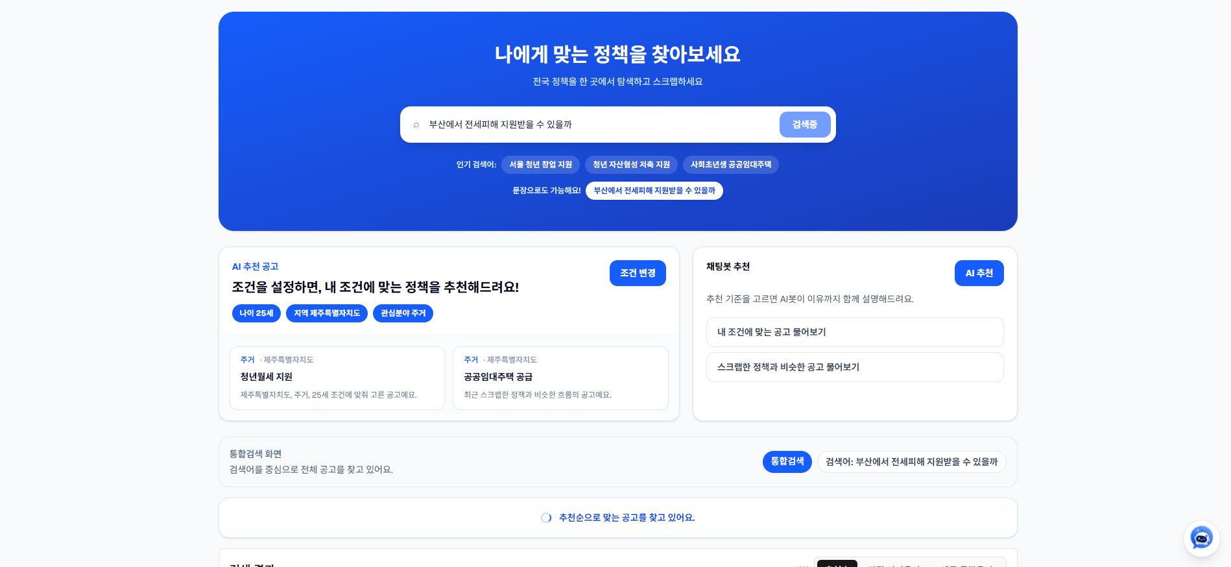
CH.04 · 서비스 시연
문장형 검색 — 상황을 그대로 입력
키워드 대신 상황을 담은 문장으로도 검색할 수 있습니다.
policyrec.app · 문장형 검색
비로그인 흐름
STEP 03
보여줄 포인트
예시: `부산에서 전세피해 지원받을 수 있을까`
▶
문장 → embedding → 의미 유사도 기반 관련 공고
실제 시연 또는 캡처 영역
문장형 검색 흐름의 실제 화면이 이 영역에 표시됩니다.
이 화면을 보여주는 이유
공고명 / 키워드를 모를 때의 진입점
PolicyRec · 문장형 검색
08 / 23
Notes:
이번에는 키워드가 아니라 문장으로 검색해보겠습니다.
‘부산에서 전세피해 지원받을 수 있을까’처럼 지역과 상황이 담긴 문장만으로도 탐색을 시작할 수 있습니다.
검색 결과에서는 부산 전세피해 관련 주거 지원 공고를 확인할 수 있습니다.

Slide 9
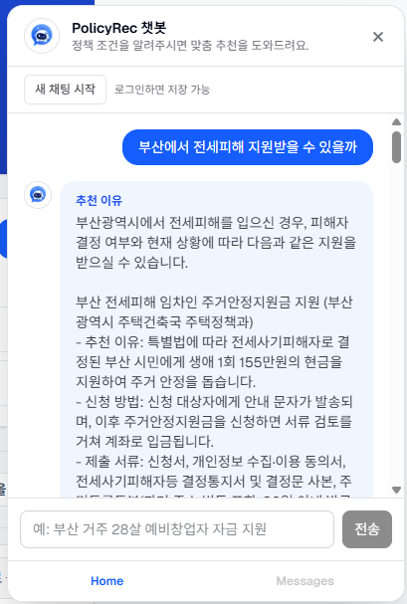
CH.04 · 서비스 시연
챗봇 — 검색 결과 기반 답변 + 후속 질문
현재 질문으로 관련 공고를 찾고, 검색 결과를 바탕으로 Gemini가 답변을 생성합니다.
policyrec.app · 챗봇
비로그인 흐름
STEP 04
보여줄 포인트
질문 ①: `부산에서 전세피해 지원받을 수 있을까?`
▶
응답: 관련 공고 카드 + Gemini 요약 설명
실제 시연 또는 캡처 영역
후속 질문 ②: `부산 전세피해 임차인 주거안정지원금 지원은 어떤 내용이야?`
챗봇 흐름의 실제 화면이 이 영역에 표시됩니다.
이 화면을 보여주는 이유
단일 답변이 아니라 후속 질문으로 세부까지 확인
PolicyRec · 챗봇
09 / 23
Notes:
이어서 챗봇입니다.
통합검색에 입력했던 ‘부산에서 전세피해 지원받을 수 있을까?’ 문장을 챗봇에 똑같이 입력해보겠습니다.
챗봇은 현재 질문으로 관련 공고를 먼저 검색하고, 그 결과를 바탕으로 Gemini가 답변을 생성합니다. 부산 전세피해 관련 공고를 찾아 핵심 내용을 설명해주는 흐름으로 대화가 진행됩니다.
이어서 후속 질문 ‘부산 전세피해 임차인 주거안정지원금 지원은 어떤 내용이야?’를 입력해 가장 먼저 나온 공고의 세부 내용을 더 확인해보겠습니다.
참고로, 챗봇 대화를 다시 확인하거나 이어가는 message 탭 기능은 로그인 사용자 흐름에 해당합니다. 비로그인 시연에서는 이 부분을 강조하지 않겠습니다.

Slide 10
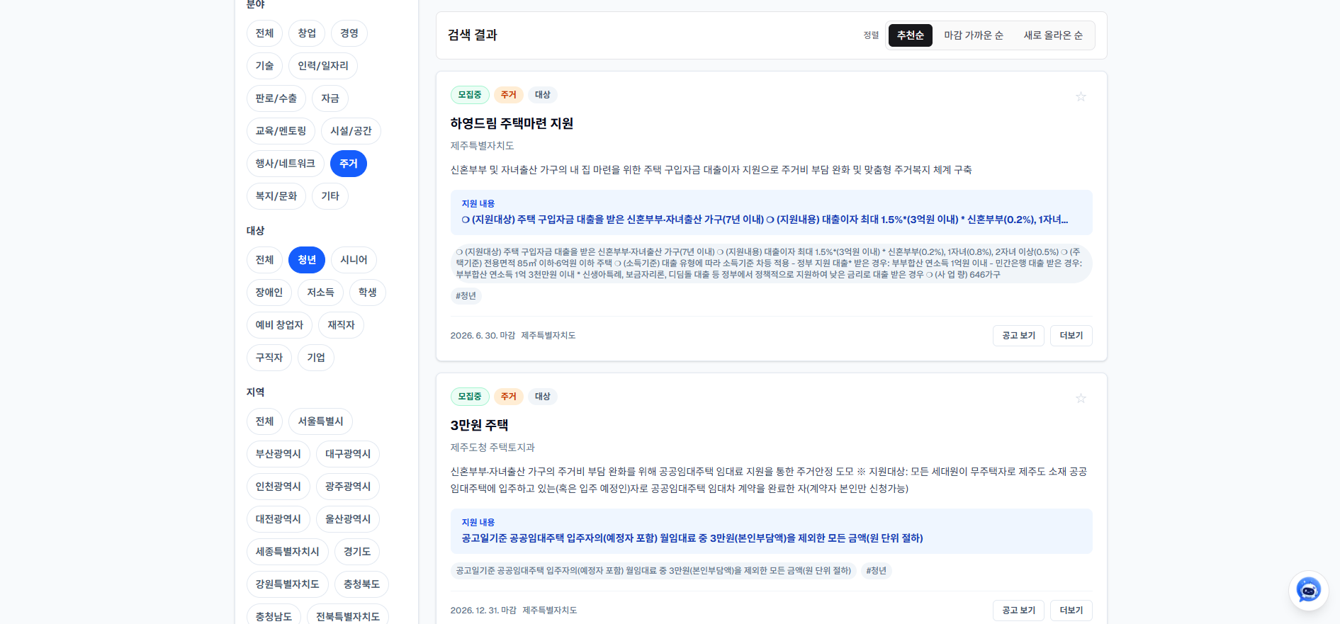
CH.04 · 서비스 시연
조건검색 — 알고 있는 조건으로 좁히기
검색어 없이 분야 · 대상 · 지역 조건만으로 후보를 좁힙니다.
policyrec.app · 조건검색
비로그인 흐름
STEP 05
보여줄 포인트
분야 `주거` + 대상 `청년` + 지역 `제주특별자치도`
▶
모집상태 `모집중` · 나이는 선택값(미입력)
실제 시연 또는 캡처 영역
통합검색과 의도적으로 분리한 탐색 모드
조건검색 흐름의 실제 화면이 이 영역에 표시됩니다.
이 화면을 보여주는 이유
검색어와 조건을 의도적으로 분리한 탐색 흐름
PolicyRec · 조건검색
10 / 23
Notes:
다음은 조건검색입니다.
조건검색은 사용자가 알고 있는 조건으로 후보를 좁히는 방식입니다.
현재 데이터 규모에서는 검색어와 조건을 한 번에 강하게 적용하면 결과가 지나치게 좁아질 수 있어서, 통합검색과 조건검색을 의도적으로 나누고 사용자가 상황에 맞게 탐색 방식을 고르도록 했습니다.
이번에는 분야 ‘주거’, 대상 ‘청년’, 지역 ‘제주특별자치도’, 모집상태 ‘모집중’으로 선택해보겠습니다. 나이는 미입력 상태입니다. 제주 지역의 청년 주거 관련 공고들을 확인할 수 있습니다.

Slide 11
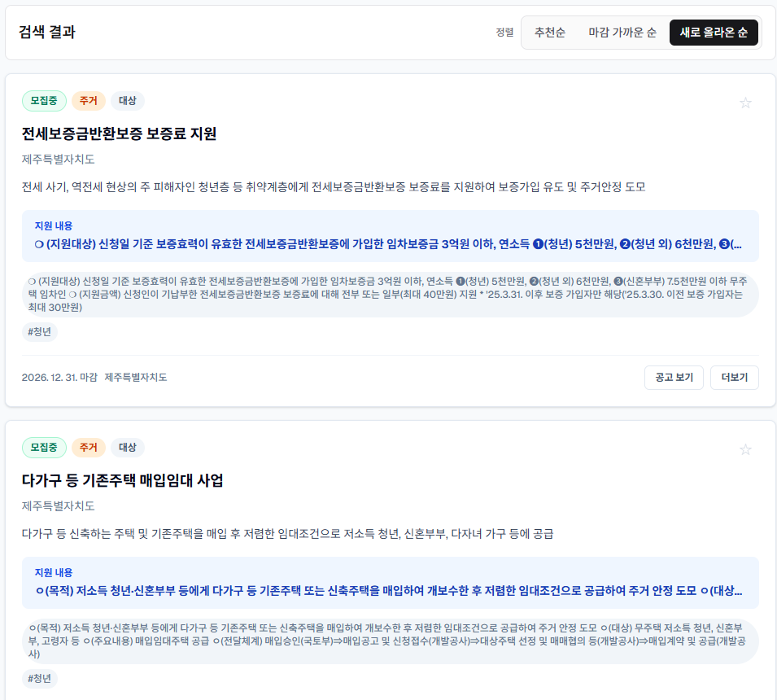
CH.04 · 서비스 시연
정렬 — 추천순 / 마감순 / 신규순
같은 후보도 사용자 기준에 따라 다르게 봅니다.
policyrec.app · 정렬
비로그인 흐름
STEP 06
보여줄 포인트
추천순 = 관련도 높은 공고
▶
마감순 = 마감 가까운 공고
실제 시연 또는 캡처 영역
신규순 = 새로 올라온 공고
정렬 흐름의 실제 화면이 이 영역에 표시됩니다.
이 화면을 보여주는 이유
확인 기준을 바꿔 의사결정 지원
PolicyRec · 정렬
11 / 23
Notes:
같은 검색 결과 안에서도 사용자가 중요하게 보는 기준은 다를 수 있습니다.
그래서 결과는 추천순·마감순·신규순으로 정렬할 수 있도록 했습니다.
추천순은 관련도가 높은 공고, 마감순은 마감이 가까운 공고, 신규순은 새로 올라온 공고를 먼저 보여줍니다.
조건이 이미 강하게 좁혀진 경우 추천순과 마감순 결과가 일부 비슷하게 보일 수 있지만, 사용자가 확인하고 싶은 기준에 따라 결과를 바꿔볼 수 있도록 정렬 기준을 제공한다는 점이 중요합니다.

Slide 12
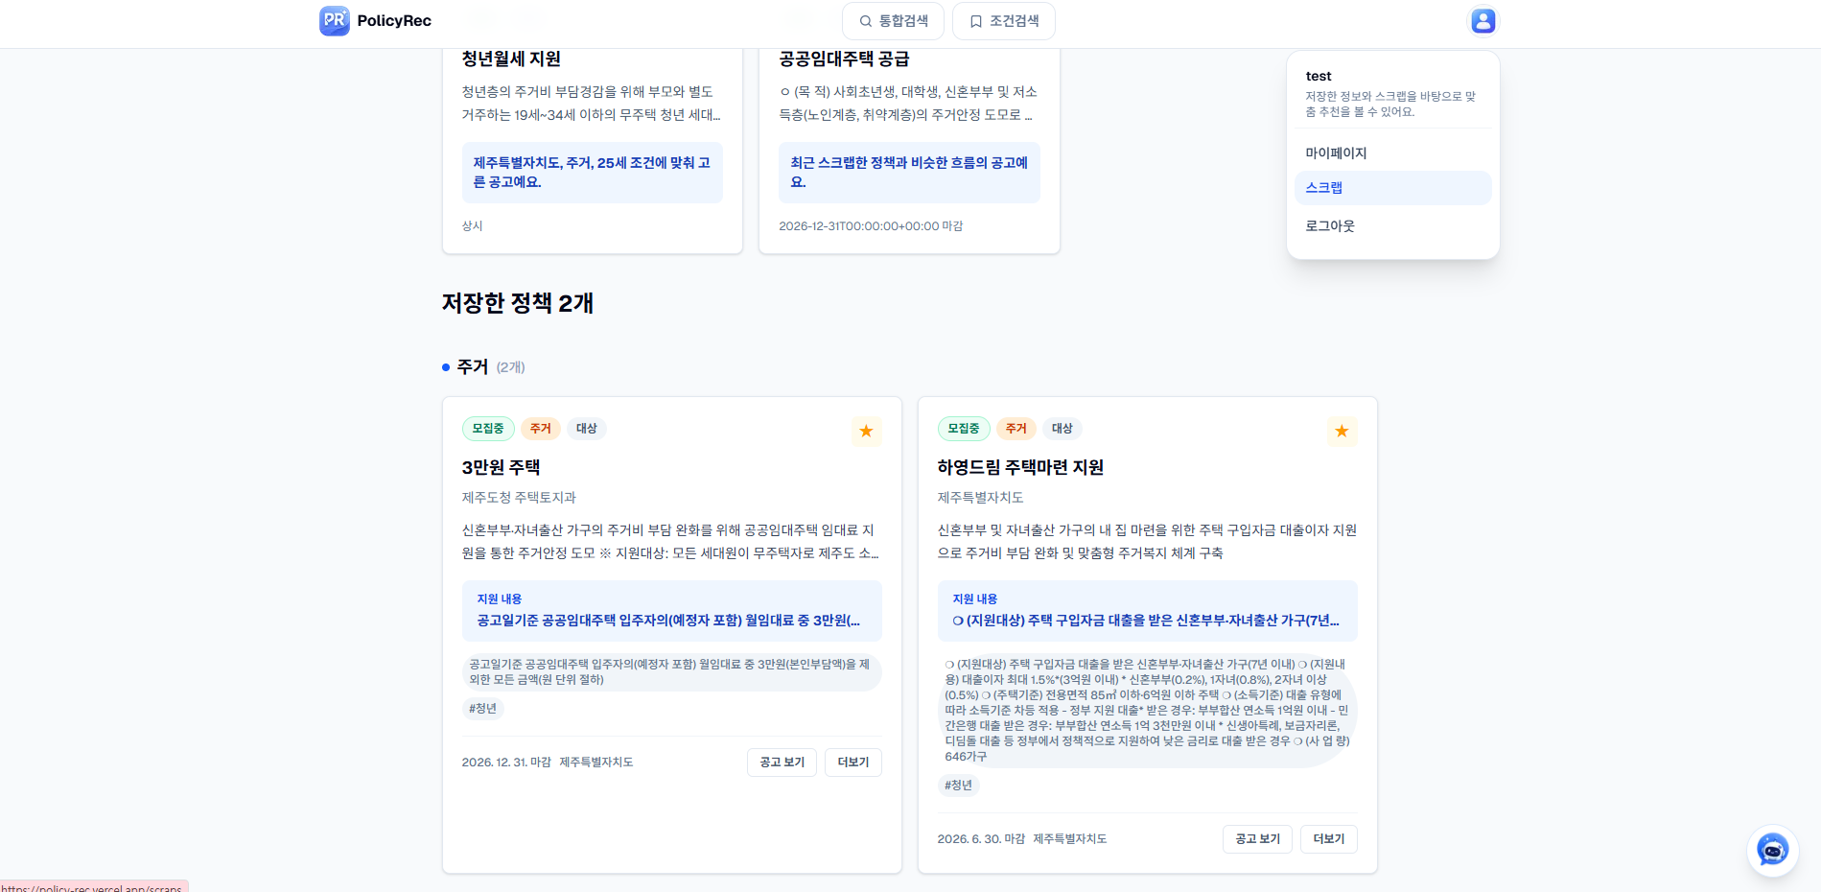
CH.04 · 서비스 시연
스크랩 — 관심 공고 저장
로그인 후 카드의 별표를 눌러 저장하고, 스크랩 페이지에서 모아봅니다.
policyrec.app · 스크랩
LOGIN · 로그인 후 흐름
STEP 07
보여줄 포인트
카드 별표 클릭 → 스크랩으로 저장
▶
스크랩 페이지에서 저장된 공고 모아보기
실제 시연 또는 캡처 영역
스크랩 흐름의 실제 화면이 이 영역에 표시됩니다.
이 화면을 보여주는 이유
지금 신청하지 않아도 다시 확인
PolicyRec · 스크랩
12 / 23
Notes:
지금까지는 비로그인 상태에서 사용할 수 있는 검색·챗봇 흐름이었습니다. 이제 로그인 후 사용할 수 있는 스크랩과 맞춤 추천 흐름을 보여드립니다.
관심 있는 공고는 스크랩할 수 있습니다. 정책 공고는 바로 신청하지 않고 나중에 다시 확인하는 경우가 많아, 사용자가 관심 공고를 모아볼 수 있도록 했습니다.
카드 오른쪽 상단 별표를 누르면 스크랩이 되고, 스크랩 페이지에서 다시 확인할 수 있습니다.

Slide 13
CH.04 · 서비스 시연
마이페이지 정보설정 → AI 추천공고
매번 직접 검색하지 않아도, 내 조건에 가까운 공고를 먼저 확인합니다.
LOGIN · 로그인 후 흐름
STEP 08
/mypage · 내 정보 설정
STEP 1 · 프로필 조건 설정
AI 추천공고
STEP 2 · 메인 화면 노출
나이
만 25세
서울 청년 월세 한시 특별지원
서울특별시 · 주거 · 청년
관심 지역
프로필 매칭
서울특별시 · 경기도
→
예비창업패키지
유형
추천에 활용
K-Startup · 창업 · 전국
청년 · 1인 가구
프로필 매칭
관심 분야
경기도 청년 일자리 도약 장려금
주거 · 일자리 · 창업
경기도 · 일자리 · 청년
프로필 매칭
PolicyRec · 마이페이지 · AI 추천
13 / 23
Notes:
마이페이지에서는 나이·지역·유형·관심 분야 같은 프로필 조건을 저장하고 수정할 수 있습니다.
이 정보와 관심 이력을 바탕으로 메인 화면의 AI 추천공고에서 관련 공고를 우선 보여줍니다.
이건 완전한 개인화 학습 모델이 아니라, 저장된 조건과 사용 가능한 관심 이력을 기반으로 관련 공고를 먼저 보여주는 MVP 추천 방식입니다.
사용자가 매번 직접 검색하지 않아도, 내 조건과 관심 분야에 가까운 공고를 먼저 확인할 수 있도록 만든 흐름이라고 설명하면 됩니다.

Slide 14
CH.04 · 서비스 시연
관리자 조회 화면
정책 데이터 품질을 확인하는 read-only 조회 화면입니다.
/admin · PolicyRec Console
READ-ONLY
NOT CMS
정책 추가 · 수정이 아닌 DB 상태 확인 전용
565
3
17
29
DB에 어떤 공고가 적재되어 있는지
총 공고
데이터 소스
지역
공통 컬럼
main CSV 기준 565건의 적재 상태 확인
최근 적재된 공고 (read-only)
분야 · 지역 분포 확인
title
source
region
category
카테고리 · 지역 단위 데이터 편향 점검
서울 청년 창업 지원
kst
서울특별시
사업화
사용자 · 스크랩 데이터
전세피해 청년 지원
youth
전국
주거
기능 검증용으로 확인
소상공인 자금지원
biz
전국
경영
PolicyRec · 관리자 조회
14 / 23
Notes:
마지막은 관리자 조회 화면입니다.
정책을 추가·수정·삭제하는 CMS가 아니라, 실제 DB 상태를 확인하는 읽기 전용 관리자 화면으로 구성했습니다.
정책 서비스는 데이터 품질이 중요하기 때문에, 관리자가 현재 DB에 어떤 공고가 있고 분야·지역 분포는 어떤지, 회원들이 어떤 공고에 관심 있어 하는지를 빠르게 확인할 수 있게 만들었습니다.
여기서 정책 추가·수정 같은 CRUD나, 조회수·신청건수·전환율 같은 운영 지표까지 구현된 것은 아닙니다.

Slide 15
CH.05 · 데이터 흐름
서비스 뒤의 데이터 흐름 : 데이터가 어떻게 만들어지고 저장되는
3개 API 데이터가 정제되어 웹 기능으로 연결되는 과정
DATA SOURCE
INGESTION PIPELINE
CORE STORAGE
🌐
⚙
🗄
→
→
온통청년
정제 · 표준화
announcements
기업마당
공통 스키마
Vector DB
K-Startup
Gemini Embedding
Supabase
저장된 데이터를
Next.js
API Route
가 조회해 통합검색 · 조건검색 · 추천 · 챗봇 응답 으로 연결
출처: 팀원 파이프라인 자료. 발표에서는 큰 흐름만 설명하고, 세부 구현은 16~19번에서 짧게 이어갑니다.
PolicyRec · 데이터 흐름
15 / 23
Notes:
이제 서비스 뒤의 데이터 흐름을 살펴보겠습니다.
3개 API 데이터를 수집한 뒤 서비스에서 공통으로 쓸 수 있는 구조로 정리했고, 검색을 위해 Gemini로 임베딩을 만들었습니다.
main CSV 기준으로 정리한 데이터를 Supabase에 벡터 DB로 저장하고, Next.js 화면과 API Route에서 조회하도록 연결했습니다.
이 구조가 통합검색·조건검색·추천·챗봇 응답으로 이어집니다.

Slide 16
CH.05 · 데이터 선정
데이터 소스 선정
많이 가져오기보다 탐색 범위를 넓히기 위해 성격이 다른 3군데를 선정했습니다.
온통청년
기업마당
K-Startup
청년 개인 정책
중소기업 · 소상공인 지원
예비 / 초기 창업자
주거 · 취업 · 생활 · 복지
자금 · 판로 · 기술 · 컨설팅
창업 지원사업 중심
적재 건수
적재 건수
적재 건수
167건
200건
198건
공식 플랫폼 기반 데이터로 신뢰성을 확보 하고, 사용자의 정책 탐색 범위를 넓혔습니다.
PolicyRec · 데이터 선정
16 / 23
Notes:
데이터는 온통청년·기업마당·K-Startup 3개 공식 Open API를 사용했습니다.
온통청년은 청년 개인 정책, 기업마당은 기업·소상공인 지원, K-Startup은 창업 지원사업을 보기 위해 선택했습니다.
데이터 선정은 많이 가져오기보다 성격이 다른 3군데를 골라 사용자의 탐색 범위를 넓히는 방향이었습니다.

Slide 17
CH.05 · EDA
EDA — 같은 의미, 다른 컬럼
3개 API는 같은 정책 공고라도 컬럼 구조와 표현이 서로 달랐습니다.
BizInfo
22 컬럼
K-Startup
30 컬럼
YouthCenter
60 컬럼
기업마당
K-Startup
온통청년
원본 컬럼
의미
원본 컬럼
의미
원본 컬럼
의미
pblancNm
공고명
intg_pbanc_biz_nm
공고명
plcyNm
정책명
jrsdInsttNm
주관기관
pbanc_ntrp_nm
기관명
sprvsnInstCdNm
주관 기관
trgetNm
지원대상
biz_trgter_age
지원 연령
sprtTrgtMinAge
지원 최소연령
reqstBeginEndDe
신청기간
pbanc_rcpt_bgng_dt
접수 시작일
aplyYmd
신청 기간
areaNm
지역
supt_regin
지원 지역
rgtrInstCdNm
등록 기관
같은 의미, 다른 이름
title → pblancNm · intg_pbanc_biz_nm · plcyNm · 날짜 / 지역 / 분야 표현도 API마다 상이
PolicyRec · EDA
17 / 23
Notes:
EDA에서는 세 API의 원천 데이터 구조 차이를 먼저 확인했습니다.
기업마당 22컬럼, K-Startup 30컬럼, 온통청년 60컬럼으로 총 112개 원본 컬럼이 있었습니다.
컬럼명·날짜 형식·지역 표현·분야 분류 체계가 모두 달라서 단순히 붙이는 방식으로는 검색·필터에 쓰기 어려웠습니다.

Slide 18
CH.05 · 전처리
전처리 — 29개 공통 컬럼으로 정리
112개 원본 컬럼을 검색·추천에 쓸 수 있는 공통 구조로 맞췄습니다.
BEFORE
AFTER
112
→
29
개 원본 컬럼
개 공통 컬럼
의미
BizInfo
K-Startup
YouthCenter
공통 컬럼
타입
공고명
pblancNm
intg_pbanc_biz_nm
plcyNm
→
title
string
주관기관
jrsdInsttNm
pbanc_ntrp_nm
sprvsnInstCdNm
→
provider
string
지역
areaNm
supt_regin
rgtrInstCdNm
→
region
string
지원 연령
—
biz_trgter_age
sprtTrgtMinAge
→
target_age
int / range
신청/접수 마감일
reqstBeginEndDe
pbanc_rcpt_bgng_dt
aplyYmd
→
apply_end_dt
date
분야 분류
(분야 분류)
(분야 분류)
(분야 분류)
→
s_category
enum
핵심 공통 컬럼 외 source · source_id · content · embedding 등을 포함해 총 29개 공통 컬럼 · raw 약 600건 → 중복·형식 정리 후 main CSV 565건 적재
PolicyRec · 전처리 · 공통 컬럼
18 / 24
Notes:
그래서 112개 원천 컬럼을 검색과 추천에 필요한 29개 공통 컬럼으로 정리했습니다.
raw 데이터는 약 600건이었고, 중복과 형식 정리 과정을 거쳐 main CSV 기준 565건으로 구성했습니다.
예를 들어 지역은 ‘서울’, ‘서울특별시’, ‘[서울]’처럼 표현이 다를 수 있고 분야 표현도 API마다 달라서, 서비스 기준으로 맞추기 위해 카테고리·지역·대상 태그·정책 범위 4종 룰표를 사용했습니다.

Slide 19
CH.05 · 전처리
표현 통일 — 같은 기준으로 검색하기
API마다 다르게 들어온 지역·분야·대상·지원 범위 표현을 4종 rule표로 맞췄습니다.
지역
분야
region_rule.csv
cat_rule.csv
BEFORE
AFTER
BEFORE
AFTER
서울 / [서울] / 서울특별시
→
서울특별시
창업 / 창업교육
→
창업
경기 / [경기] / 경기도
→
경기도
멘토링·컨설팅·교육 / 교육·직업훈련
→
교육/멘토링
중소벤처기업부 / 고용노동부
→
전국
금융 / 정책자금
→
자금
지원 범위 (분류 보정)
대상
검색·추천 중심 공고와 보조성 항목을 구분
target_tags_rule.csv
scope_rule.csv
BEFORE
AFTER
BEFORE
AFTER
s_category = 참여·기반
→
other
청년 / 만 19~34세
→
청년
청년참여위원회 / 청년의회 / 정책협의체
→
other
예비창업자 / 창업예정자
→
예비창업자
그 외 (룰 매칭 없음)
→
main
1인 창조기업 / 창업벤처
→
초기창업기업
이 공통 기준을 바탕으로 검색 · 조건검색 · 추천 · 챗봇이 같은 데이터 기준에서 동작합니다.
PolicyRec · 전처리 · 표현 통일
19 / 24

Slide 20
CH.06 · 검색 / 추천
검색 / 추천 로직
검색·조건검색·추천·챗봇을 기능별로 다르게 구성했습니다.
통합검색
조건검색
1
검색어 → Gemini embedding
1
지역 · 분야 · 모집상태: DB 단계 hard filter
2
공고 내용 embedding과 의미 유사도 비교
2
나이 조건은 공고의 연령 범위와 비교
3
검색어 안 지역·나이 단서는 보조 점수
3
나이는 선택 입력값으로 처리 (미입력 허용)
맞춤 추천
챗봇
1
저장된 프로필 조건 활용
1
현재 질문으로 관련 공고를 먼저 검색
2
스크랩 이력 중 사용 가능한 신호 참고
2
검색 결과를 컨텍스트로 Gemini가 답변 생성
3
관련 공고를 우선 노출하는 방식
3
현재 질문 중심의 검색·답변 흐름
기능별로 다르게 구성 · 검색 / 추천 / 챗봇은 같은 데이터를 쓰되 서로 다른 로직으로 동작합니다.
PolicyRec · 검색 / 추천
19 / 23
Notes:
검색과 추천 로직은 기능별로 다르게 구성했습니다.
통합검색은 검색어를 embedding으로 바꾸고 공고 embedding과의 의미 유사도를 비교합니다. 검색어 안에 지역·나이 단서가 있으면 보조 점수로 반영합니다.
조건검색은 사용자가 직접 고른 지역·분야·모집상태를 DB 단계에서 hard filter로 좁히고, 나이는 선택 입력값으로 처리해 입력된 경우 공고의 연령 범위와 비교합니다.
맞춤 추천은 저장된 프로필 조건과 스크랩 이력 중 사용 가능한 신호를 참고해 관련 공고를 우선 노출하는 MVP 방식입니다.
챗봇은 현재 질문으로 관련 공고를 먼저 검색한 뒤, 검색 결과를 컨텍스트로 Gemini가 답변을 생성합니다.

Slide 21
CH.06 · 프로그램 구조
프로그램 구조
화면, API, DB, AI 역할을 나눠 구현했습니다.
사용자가 보는 화면
요청 중간 역할
실제 데이터 저장관리
검색용 임베딩 생성, 챗봇 사용
FRONTEND
API
DB
AI
Next.js 화면
API Route
Supabase
Gemini
→
→
→
메인
/api/search
announcements
embedding
스크랩
/api/mypage/*
users · user_info
답변 생성 (RAG)
프로필
/api/chat/rag
scraps · chat_history
관리자
스크랩 예시 : USER → Next.js → API Route → Supabase (Gemini 미사용)
USER
→
API ROUTE
→
SUPABASE
별표 클릭
스크랩 저장 요청 처리
scraps 테이블에 저장
챗봇 예시 : USER → Next.js → API Route → Supabase 검색 → Gemini 답변 생성
USER
→
API ROUTE
→
SUPABASE
→
AI
질문 입력
챗봇 검색 요청 처리
관련 공고 검색
Gemini 답변 생성
PolicyRec · 프로그램 구조
20 / 23
Notes:
프로그램 구조는 Next.js 화면·API Route·Supabase·Gemini 역할로 나눠 구현했습니다.
Next.js는 사용자가 보는 메인·스크랩·프로필·관리자 화면을 담당하고, API Route는 검색·추천·스크랩·챗봇 요청을 받아 처리하는 중간 역할입니다.
Supabase는 공고·계정·프로필·스크랩·챗봇 이력을 역할별 테이블로 나눠 저장하고, Gemini는 embedding과 챗봇 답변 생성에만 사용합니다.
스크랩 흐름을 예로 들면 USER가 별표를 누르면 Next.js 화면이 API Route에 요청을 보내고, API Route가 Supabase scraps 테이블에 저장하는 4단계 흐름입니다. 스크랩에는 Gemini가 들어가지 않는다는 점이 추천·챗봇 흐름과 다릅니다.

Slide 22
CH.07 · 회고
어려웠던 점과 해결
기능 수보다 ‘같은 기준으로 보이게 만드는 것’이 더 어려웠습니다.
01
02
03
데이터 표현 차이
조건 우선순위
유사 · 중복 공고 처리
PROBLEM
PROBLEM
PROBLEM
API마다 날짜, 지역, 분야 표현이 달라
그대로 합치면 검색이 불안정
검색어, UI 필터, 프로필 조건이
섞일 때 결과가 흔들림
같은 정책명처럼 보여도
중앙부처와 지자체 안내가
기관·지역·URL이 달라 중복처럼 보임
SOLUTION
SOLUTION
SOLUTION
4종 룰표로 정제 기준을 맞춤
통합·조건·추천·챗봇을 기능별 흐름으로 분리해 결과 해석 가능성을 확보
정보 손실 방지 위해 별도 공고로 유지, 향후 유사 공고 묶어보기로 개선 예정
PolicyRec · 회고
21 / 23
Notes:
이번 서비스에서 어려웠던 점은 기능을 많이 만드는 것보다 서로 다른 데이터를 같은 기준으로 보이게 만드는 일이었습니다.
첫째, API마다 날짜·지역·분야 표현이 달라 4종 룰표로 정제 기준을 맞췄습니다.
둘째, 검색어·UI 필터·프로필 조건이 한 로직에 섞이면 결과 기준이 흔들릴 수 있었습니다. 사용자 입장에서 ‘왜 이 결과가 나왔는지’ 이해하기 어려워지기 때문에, 통합검색·조건검색·추천·챗봇을 기능별 흐름으로 분리해 결과 해석 가능성을 확보했습니다.
셋째, 원천 API 안에 이미 유사한 공고가 여러 개 존재하는 경우가 있었습니다. 중앙부처에서 안내한 정책을 지자체가 다시 올리는 식인데, 정보 손실을 막기 위해 무리하게 합치지 않고 별도 공고로 유지했습니다. 향후에는 유사 공고를 묶어 중앙 안내와 지역 안내를 구분해 보여주는 방식이 필요합니다.

Slide 23
CH.08 · 정리
하나의 흐름으로 연결
제한된 시간 안에서 웹 서비스 흐름을 우선 완성했습니다.
연결된 흐름
다음 방향
1
공식 API 수집
데이터 소스 확장
더 많은 공식 API · 지자체 소스 연동
2
EDA · 전처리
유사 공고 묶어 보여주기
중앙 안내 / 지역 안내 구분 노출
3
Supabase 저장
답변 근거 표시
RAG 답변에 참고 공고 출처 노출
4
Next.js 웹 · 검색 / 추천 / 챗봇
추천 신호 정교화
프로필 · 스크랩 이력 활용 확대
PolicyRec · 정리 · 다음 방향
22 / 23
Notes:
처음에는 웹과 앱을 둘 다 구현하고 싶었지만, 한정된 시간 안에 안정적인 결과물을 얻기 위해 웹 서비스에 집중했습니다.
공식 API 수집·EDA·전처리·Supabase 저장·Next.js 웹 화면·통합검색·조건검색·스크랩·맞춤 추천·챗봇까지 하나의 MVP 흐름으로 연결했습니다.
앞으로는 데이터 소스 확장, 유사 공고 묶어 보여주기, 챗봇 답변 근거 표시, 추천 신호 정교화로 발전시킬 수 있다고 보고 있습니다.

Slide 24
PolicyRec
WEB SERVICE · 2026
감사합니다
내 조건에 맞는 정책 탐색의 시작점.
공식 API 3종 연결
565건 · 29 공통 컬럼
검색 · 추천 · 챗봇 연결
PolicyRec · WEB SERVICE · 2026.05.18
Notes:
감사합니다. 질문 받겠습니다.
예상 Q&A 메모 — (1) 데이터 자동화 여부: 현재는 노트북과 룰표 기반 수동 실행 성격이고 완전 자동 배치는 아닙니다.
(2) 통합검색·조건검색을 나눈 이유: 데이터 규모상 검색어와 조건을 동시에 강하게 적용하면 결과가 과도하게 좁아질 수 있고, 사용자가 결과 해석을 어렵게 느낄 수 있어서 탐색 방식을 분리했습니다.
(3) 지역·나이에 가산점을 준 이유: 의미 유사도만으로는 실제 신청 가능성 가까운 조건이 묻힐 수 있어서, 신청 가능성에 가까운 지역·나이는 보조 점수로 반영했습니다.

